Slide 1
Python 제어문
조 현 상

Slide 2
제어문
조건문
if문
반복문
while문
for문

Slide 3
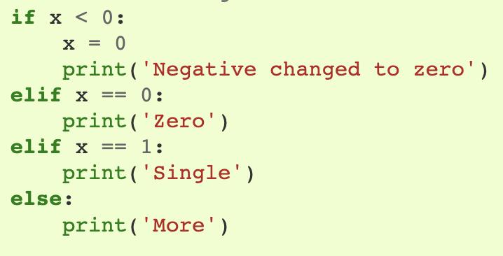
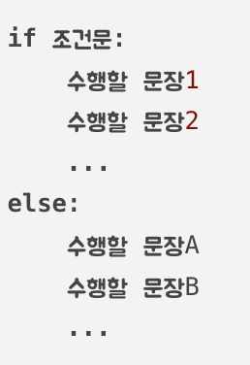
조건문 if
조건에 따라 분기를 태우기 위해 사용되는 명령
다른 언어와 다르게 괄호로 구분이 아닌 들여쓰기로 구분이 된다.

Slide 4
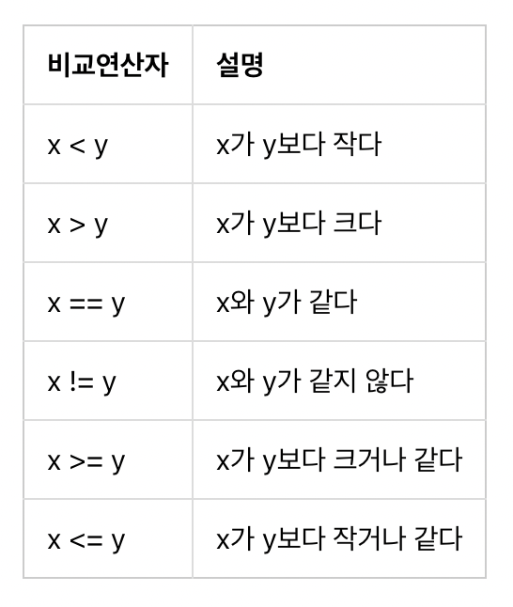
조건문 If – 조건식(비교 연산자)
비교 연산자의 종류
조건식의 연산 결과는 bool 자료형 데이터인 True 또는 False가 나온다.
만약 x = 3, y = 4 일 경우 모든 비교 연산자의 결과는?

Slide 5
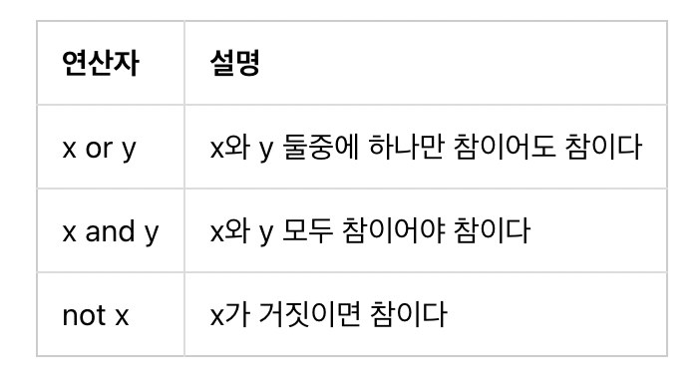
조건문 If – 조건식(논리 연산자)
논리 연산자의 종류
조건식의 연산 결과는 bool 자료형 데이터인 True 또는 False가 나온다.
만약 x = False, y = True 일 경우 모든 논리 연산자의 결과는?

Slide 6
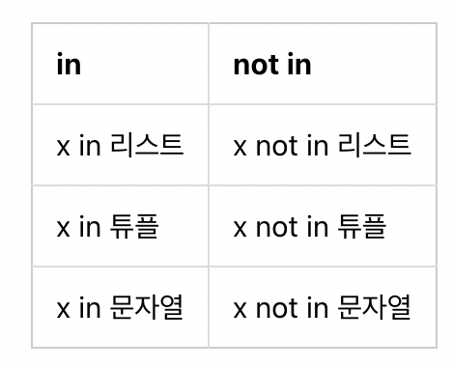
조건문 If – 조건식(in, not in 연산자)
in, not in 연산자
데이터 안에 찾고자 하는 것이 있는지 확인하는 연산자.
조건식의 연산 결과는 bool 자료형 데이터인 True 또는 False가 나온다.
만약 x = ‘a’이고 y = ‘apple’ 일 때 (x in y), (x not in y)의 결과는?

Slide 7

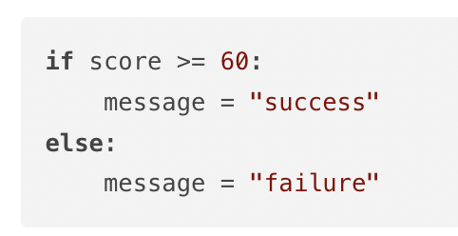
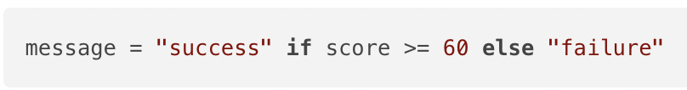
조건문 If – 간단한 if문 삼항연산자
삼항연산자
짧은 조건의 if문을 한 줄로 간단하게 표현하고 싶을 때 사용되는 연산자
삼항연산자는 다음과 같은 문법으로 표현한다

Slide 8
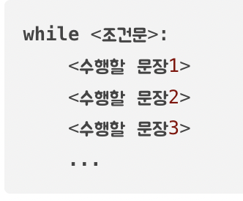
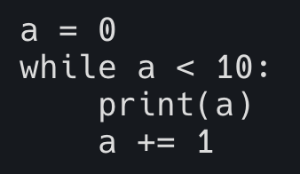
반복문 while
조건이 참 일 경우 특정 명령을 반복하기 위한 명령
조건문이 참이면 아래의 명령을 계속해서 반복 수행한다.

Slide 9
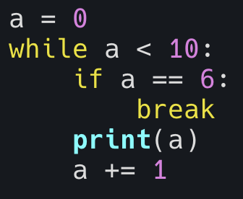
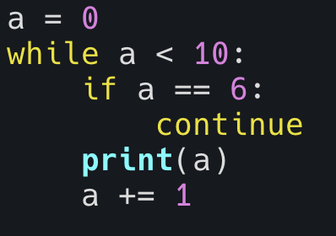
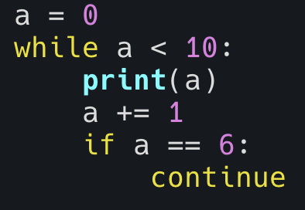
반복문 while – break, continue
break
반복문 진행중, 반복문을 끝내기 위한 명령이다.
반복문 내부에서 break를 사용하면 가장 가까운 반복문을 탈출한다.
continue
반복문 진행중, 다시 반복문 내부의 명령을 건너뛰고 다시 반복문을 진행하는 명령이다.
반복문 내부에서 continue를 사용하면 가장 가까운 반복문을 건너뛴다 한다.

Slide 10
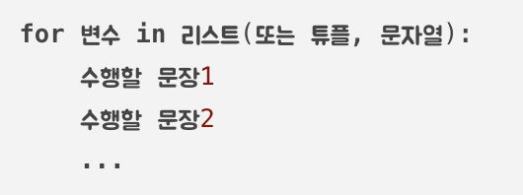
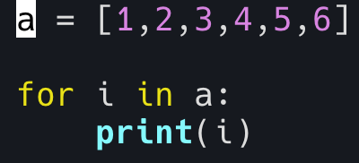

반복문 for
시퀀스 데이터를 순서대로 수행하는 명령
while문과 다르게 시퀀스 데이터를 탐색하여 순서대로 수행하는 반복문이다.
while과 동일하게 break와 continue 명령을 사용할 수 있다.
순차적으로 a의 원소값을
i에 할당한다

Slide 11
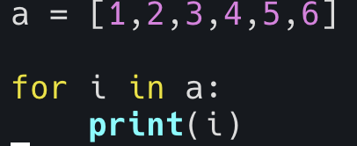

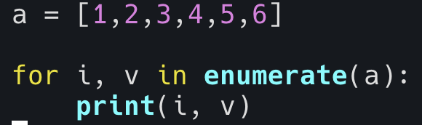

반복문 for - list
for문을 이용해 리스트 자료형을 사용 하는 방법
리스트의 원소 출력
리스트의 원소와 원소에 해당하는 인덱스 출력
enumerate 함수는 인자로 주어진 리스트를 (인덱스, 원소값) 형식의 튜플 원소값을 리스트로 반환한다. 그렇기 때문에 반환되는 튜플 형식의 2개의 값을 저장해주기 위해 변수를 두개 할당 해야 한다.

Slide 12
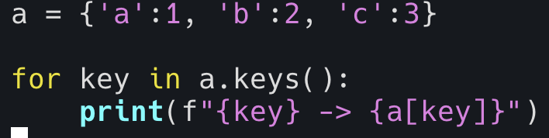
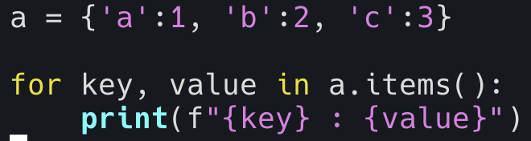
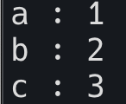
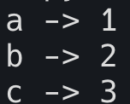
반복문 for – dictionary
for문을 이용해 딕셔너리 자료형을 사용 하는 방법
딕셔너리의 키 값 출력
딕셔너리의 키, 값 출력
enumerate와 동일하게 items 함수도 (key, value)의 튜플을 반환 하기때문에 변수 두개가 필요하다.

Slide 13
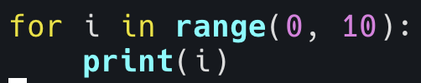


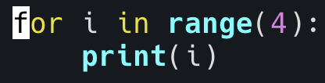

반복문 for – range
for문에는 리스트, 문자열 등 말고 range라는 시퀀스 자료형을 사용하기도 한다.
range(start, end, step) 형식으로 사용하며, end의 값은 포함하지 않는 시퀀스 데이터를 반환 한다.
(만약 인자 하나만 입력하게 되면 start는 기본으로 0으로 할당된다.)

Slide 14
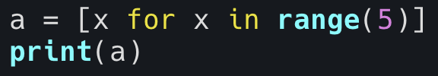
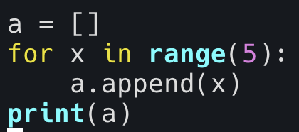

반복문 for – 간단한 for문 리스트 컴플리헨션
삼항연산자와 비슷하게 한 줄로 간단히 표현하기 위한 for문
컴프리헨션 내부에서도 if 사용 가능하다

